Slide 1


JavaScript kintamieji, duomenų tipai
2022
JavaScript programavimo kalba

Slide 2
Šiandien išmoksite
JavaScript kintamieji, duomenų tipai
01
Kas yra JavaScript?
04
JavaScript operatoriai ir duomenų tipai
02
JavaScript sintaksė, stiliaus taisyklės
05
JavaScript sąlygos
03
JavaScript kintamieji

Slide 3

Kas tas JavaScript?
JavaScript programavimo kalba
Paprastas interneto svetaines (Websites);
Sudėtingesnes interneto svetaines (Web & Server Apps);
Mobiliąsias aplikacijas (Mobile Apps);
Žaidimus (Browser games).

Slide 4

JavaScript istorija
JavaScript programavimo kalba
Dar senais laikais, kai internetas tik populiarėjo - naršyklės pradėjo mąstyti kaip įgalinti programuotoją sukurti dinamišką turinį puslapyje. Mes norėjome, kad puslapiai būtų ne tik statinis tekstas, bet galėtų judėti/animuotis/keistis. Tad, naršyklės pradėjo kurti varikliukus ir programavimo kalbas šiam veiksmui atlikti. Vienas pirmesnių sėkmingų sprendimų buvo JavaScript, specialiai pavadintas panašiai į tuo metu populiarą programavimo kalbą Java - bandant pasigrobti kiek populiarumo.

Slide 5

JavaScript galimybės
JavaScript programavimo kalba
Paprastas interneto svetaines (Websites);
Sudėtingesnes interneto svetaines (Web & Server Apps);
Mobiliąsias aplikacijas (Mobile Apps);
Žaidimus (Browser games).

Slide 6
“JavaScript” patalpinimas/įtraukimas projekte
JavaScript kintamieji, duomenų tipai
„JavaScript“ puslapyje patalpinamas panašiai, kaip ir CSS. Tačiau, kai CSS naudoja <link> tag’us išoriniam stiliui pritaikyti, o <style> tag’us – vidiniam stiliui pritaikyti HTML, „JavaScript“ reikia tik vieno HTML tag’o <script>. BŪDAI:
“Internal JavaScript” būdu;
“External JavaScript” būdu (rekomenduojamas naudoti);
https://www.freetimelearning.com/javascript/internal-and-external-javascript.php

Slide 7
JavaScript kintamieji (angl. variables)
JavaScript kintamieji, duomenų tipai
Kintamieji yra kaip “pavadinta duomenų saugykla”. Mes galime naudoti kintamuosius talpinti, prekes, lankytojams ir kitus duomenis.
Deklaruoti kintamuosius ir saugoti duomenis galime naudodami raktinius žodžius var, let arba const.
let – tai moderni kintamojo deklaracija.
const – yra tarsi let, bet kintamojo vertės pakeisti negalima.
var – tai senasis būdas inicijuoti kintamuosius, šiais laikais mes jo visiškai nenaudojame. Kintamieji turėtų būti pavadinti taip, kad galėtume lengvai suprasti, kas yra jų viduje.

Slide 8
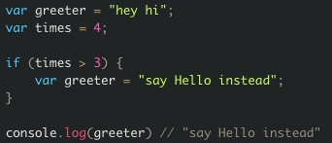
JavaScript sintaksė ir gramatika
JavaScript programavimo kalba
Paprastas pavyzdukas:
Deklaruojame kintamuosius ir panaudojame console.log printinimui ☺
https://javascript.info/coding-style

Slide 9
JavaScript sintaksė ir gramatika
JavaScript programavimo kalba
JavaScript Variables (kintamosios vertės) var vs let vs const
Pagrindinė problema su var:
Jeigu greeter buvo naudojamas kitose kodo dalyse pamatysite jog output kodo bus visai kitoks nei tikėjotės, nes jis buvo iš naujo
apibrėžtas if skiltyje. Tokiu atveju tai gali sukelti nemažai problemų jūsų kode, dėl to reikėtų naudoti let ir const.

Slide 10
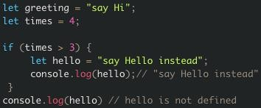
JavaScript sintaksė ir gramatika
JavaScript programavimo kalba
JavaScript Variables (kintamosios vertės) var vs let vs const
let yra var upgrade’as taip sakant ir išsprendžia pagrindinę var bėdą. let yra block scoped (bet kas kas yra {} viduje yra block). Tai reiškia, kad let galimas naudojimui tik bloko viduje. Šiuo atveju let hello yra block viduje ir output’o nedavė.

Slide 11


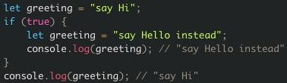
JavaScript sintaksė ir gramatika
JavaScript programavimo kalba
JavaScript Variables (kintamosios vertės) var vs let vs const
Taip pat svarbu žinoti, kad let gali būti update’intas, bet ne iš naujo apibrėžtas.
Tačiau jei mes apibrėšime naudodami let tą patį variable skirtinguose scope, error’o nebus:
Error’o nėra, nes šie instances yra suprantami kaip skirtingi variables nes yra skirtinguose scopes. Ir kadangi tas pats variable negali būti apibrėžtas daugiau nei kartą tame pačiame scope, mes išvengiame pagrindinės problemos naudodami let kuri atsiranda su var.

Slide 12

JavaScript sintaksė ir gramatika
JavaScript programavimo kalba
JavaScript Variables (kintamosios vertės) var vs let vs const
const apibrėžti declarations išlaiko pastovią value. const kaip ir let yra block scoped (bet kas kas yra {} viduje yra block). Tačiau priešingai nei let, const negali būti nei apibrėžtas iš naujo, nei update‘intas.

Slide 13
JavaScript sintaksė ir gramatika
JavaScript programavimo kalba
„JavaScript“ vertės (values)
„JavaScript“ sintaksė apibrėžia dviejų tipų vertes: fiksuotasias ir kintamasias (fixed values and variable values).
Fiksuotos vertės yra vadinamos literaliais (JavaScript Literals). Kintamųjų vertės vadinamos kintamaisiais (JavaScript Variables).
Geras ir aiškus pavizdys su Python -> https://stackoverflow.com/questions/16116446/what-is-the-difference-between-literal-and-variables-in-python

Slide 14
JavaScript programavimo kalba
JavaScript sintaksė ir gramatika
JavaScript Literals (fiksuotos vertės)
Svarbiausios fiksuotų verčių rašymo taisyklės yra:
Skaičiai (numbers) rašomi su dešimtainiais ženklais arba be jų:
10.50
1001
Tekstas (strings), rašomi dvigubomis, viengubomis arba atgalinėmis kabutėmis:
"John Doe" 'John Doe‘
`John Doe`

Slide 15
JavaScript sintaksė ir gramatika
JavaScript programavimo kalba
JavaScript Variables (kintamosios vertės)
Programavime kintamieji naudojami duomenų reikšmėms saugoti.
„JavaScript“ kintamiesiems deklaruoti naudoja raktinį žodį var (ES6: let ir const). Lygybės ženklas (=) naudojamas kintamiesiems priskirti reikšmes.
Šiame pavyzdyje x apibūdinamas kaip kintamasis. Tada x priskiriama (suteikiama) 6 vertė:
let x ; x = 6;

Slide 16
JavaScript sintaksė ir gramatika
JavaScript programavimo kalba
„JavaScript“ operatoriai
„JavaScript“ naudoja aritmetinius operatorius (+ - * /) reikšmėms apskaičiuoti: Pvz.: console.log((5 + 6) * 10) // atsakymas bus 110
SVARBU: „JavaScript“ naudoja priskyrimo operatorių (=), kad priskirtų reikšmes kintamiesiems. Pvz.: let x = 10

Slide 17
“JavaScript” operatoriai
JavaScript operatoriai
Aritmetiniai operatoriai (Arithmetic operators)
Aritmetiniai operatoriai kaip operandus ima skaičių vertes (parašytų skaičiais ar kintamųjų pagrindu) ir grąžina vieną skaitinę reikšmę.
Standartiniai aritmetiniai operatoriai yra:
sudėjimas (+);
atimtis (-);
daugyba (*);
dalijimas (/).

Slide 18
JavaScript sintaksė ir gramatika
JavaScript programavimo kalba
„JavaScript“ komentarai
Kodas po dvigubų brūkšnelių // arba tarp / * ir * / traktuojamas kaip komentaras.
Pvz.:
var x = 5; // – Ši dalis bus matoma, po brūkšnio bus komentaras kur galite rašyti bet ką
// var x = 6; – Visa kodo eilutė bus nematoma

Slide 19
JavaScript duomenų tipai (teorija)
JavaScript kintamieji, duomenų tipai
Naujausias „ECMAScript“ standartas apibrėžia aštuonis duomenų tipus
Septyni primityvūs duomenų tipai:
Boolean
Null
Undefined
Number
BigInt
String
Symbol
Ir Objektai (Object)

Slide 20
Primityvūs JavaScript duomenų tipai (teorija)
JavaScript kintamieji, duomenų tipai
Boolean - reiškia loginį subjektą ir gali turėti dvi reikšmes: true arba false.
Šis tipas dažniausiai naudojamas norint išsaugoti „taip“ / „ne“ reikšmes.
Pvz.:
let nameFieldChecked = true; let ageFieldChecked = false;
Boolean vertės taip pat gaunamos palyginus:
let isGreater = 4 > 1; console.log( isGreater ); // true.

Slide 21
Primityvūs JavaScript duomenų tipai (teorija)
JavaScript kintamieji, duomenų tipai
Number.
Naujausias “ECMAScript” standartas pateikia du skaičių tipus: “Number” ir “BigInt”.
Number tipas žymi tiek sveikus, tiek skaičius su kableliu.
Yra daugybė operacijų, susijusių su Number, pvz.: *, / , +, - ir pan.
Be įprastų skaičių, yra ir vadinamųjų „specialiųjų skaitinių verčių“, kurios taip pat priklauso šiam duomenų tipui: “Infinity”, “-Infinity” ir “NaN”.
Pvz.:
let n = 123;
n = 12.345;

Slide 22
Primityvūs JavaScript duomenų tipai (teorija)
JavaScript kintamieji, duomenų tipai
String - reprezentuoja tekstą ir apklijuota kabutėmis(“”, ‘’ arba ``).
“JavaScript”, turi 3 tipų kabutes:
Dvigubos kabutės: “Sveiki”.
Viengubos kabutės: ‘Sveiki’. Atgalinės kabutės: `Sveiki`. Pvz.:
let str = "Hello“;
let str2 = 'Single quotes are ok too';
let phrase = `can embed another ${name}`;

Slide 23
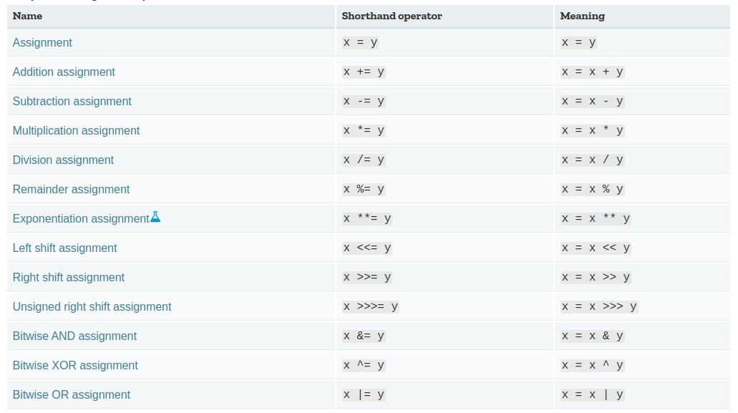
„JavaScript“ operatoriai
JavaScript operatoriai
Paskyrimo operatoriai (Assignment operators)
Sudėtiniai paskyrimų operatoriai (Compound assignment operators)
Daugiau apie operatorius čia

Slide 24

JavaScript operatoriai
Intro
JS Intro demonstracija.
Pratimas:
Sukurkite du kintamuosius x ir y ir priskirkite jiems reikšmes 50 ir 10.
Atlikite šiuos veiksmus, naudodami Sudėtinius paskyrimų operatorius, su sukurtais kintamaisiais:
Sukuriamas naujas kintamasis “suma”, kuris yra lygus x kintamojo vertei sudėtai su y kintamuoju;
Sukuriamas naujas kintamasis “skirtumas”, kuris yra lygus x kintamojo vertei skirtumui su y kintamuoju;
Sukuriamas naujas kintamasis “daugyba”, kuris yra lygus x kintamojo vertei padaugintai iš y kintamuoju;
Sukuriamas naujas kintamasis “dalyba”, kuris yra lygus x kintamojo vertei padalintai iš y kintamuojo.

Slide 25
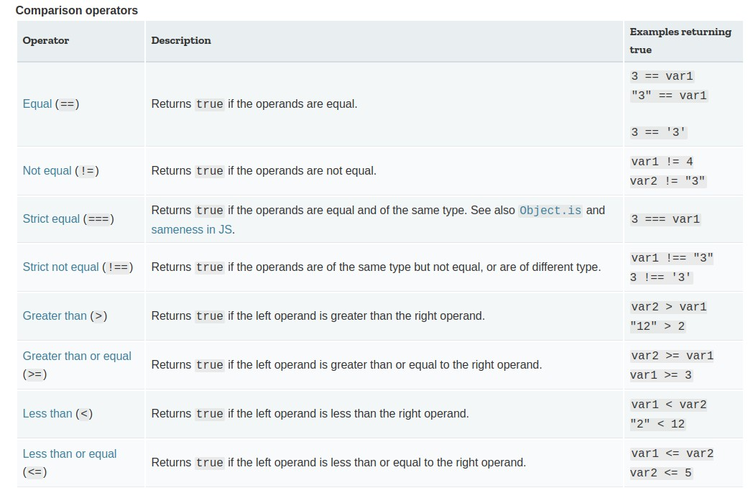
“JavaScript” operatoriai
JavaScript operatoriai
Palyginimo operatoriai (Comparison operators)

Slide 26
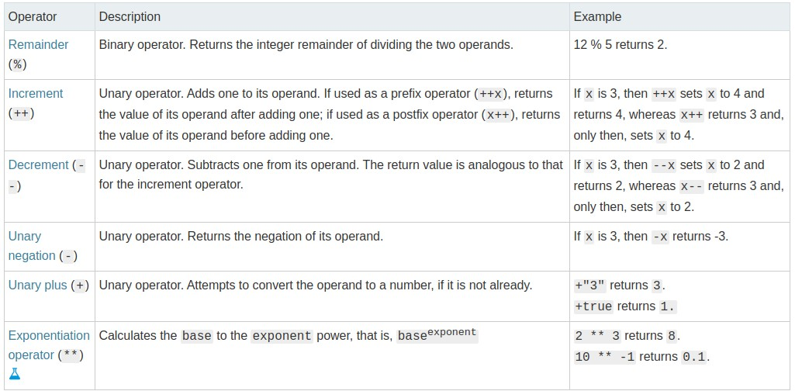
“JavaScript” operatoriai
JavaScript operatoriai
Aritmetiniai operatoriai (Arithmetic operators)

Slide 27
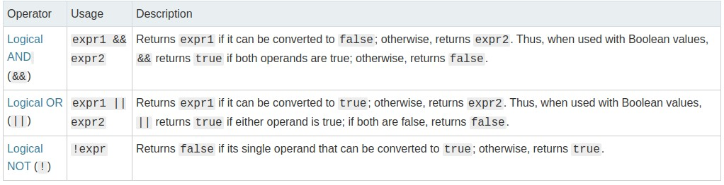
“JavaScript” operatoriai
JavaScript operatoriai
Loginiai operatoriai (Logical operators)
Loginiai operatoriai paprastai naudojami su loginėmis (Boolean) reikšmėmis t.y. Jie grąžina loginę reikšmę.
Loginiai operatoriai aprašyti šioje lentelėje:

Slide 28
JavaScript operatoriai
“JavaScript” operatoriai
Loginiai operatoriai (Logical operators)
&& (loginio IR) operatoriaus pavyzdžiai:
var a1 = true && true; var a2 = true && false; var a3 = false && true;
// t && t bus true
// t && f bus false
// f && t bus false
var a4 = false && (3 == 4); // f && f bus false

Slide 29
JavaScript operatoriai
“JavaScript” operatoriai
Loginiai operatoriai (Logical operators)
|| (loginio ARBA) operatoriaus pavyzdžiai:
var o1 = true || true; var o2 = false || true; var o3 = true || false;
// t || t bus true
// f || t bus true
// t || f bus true
var o4 = false || (3 == 4); // f || f bus false

Slide 30
“JavaScript” operatoriai
JavaScript operatoriai
Loginiai operatoriai (Logical operators)
! (loginio NE) operatoriaus pavyzdžiai:
var n1 = !true; // !t bus false var n2 = !false; // !f bus true

Slide 31
JavaScript sąlygos sakiniai (conditionals)
JavaScript sąlygos sakiniai (conditionals)
if...else statements
If...else leidžia vykdyti tam tikrus kodo fragmentus, atsižvelgiant į įvykdytą sąlygą ar sąlygų rinkinį.
Sintaksė:
if (/* this expression is true */) {
// run this code
} else {
// run this code
}

Slide 32
JavaScript sąlygos sakiniai (conditionals)
JavaScript sąlygos sakiniai (conditionals)
if...else statements
If...else nepaprastai naudinga, nes leidžia jums pasirinkti, kurį kodo fragmentą norite vykdyti pagal išraiškos rezultatą.
Pvz.,
let a = 1; let b = 2;
if (a >= b) {
console.log("a yra daugiau negu b");
} else {
console.log("a yra mažiau arba lygu b");
}

Slide 33
JavaScript sąlygos sakiniai (conditionals)
JavaScript sąlygos sakiniai (conditionals)
if...else statements
Keletas svarbių dalykų apie if…else
“if” sakinyje esanti vertė visada paverčiama true arba false. Priklausomai nuo vertės, bus vykdomas kodas, esantis “if” sakinio viduje,
arba kodas, esantis “else” sakinio viduje, bet ne abu.
Kodas, esantis teiginių “if” ir ”else” viduje, yra apsuptas {...}, kad būtų galima atskirti sąlygas ir nurodyti, kurį kodą reikia naudoti. “If” gali būti be “else”, tačiau “else” be “if” ne.

Slide 34
JavaScript sąlygos sakiniai (conditionals)
JavaScript sąlygos sakiniai (conditionals)
else if statement
JavaScript kalboje galite pavaizduoti antrinį patikrinimą naudodami papildomą teiginį, vadinamą else if statement.
let weather = "sunny";
if (weather === "snow") { console.log("Bring a coat.");
} else if (weather === "rain") { console.log("Bring a rain jacket.");
} else {
console.log("Wear what you have on.");
}

Slide 35
JS kintamieji, operatoriai, sąlygos
Užduotis nr. 1
Sukurk variable 'legalAge', kuris būtų lygus 20. Antra variable 'clientAge' su bet kokiu skaičiumi. Pasirašyk if-else, kuris alert išmestų ar klientas jau pasiekęs šį legalAge, ar dar ne.

Slide 36
Užduotis nr. 2
JS kintamieji, operatoriai, sąlygos
Time flies when you’re having fun. Kintamajam priskirkite valandas. JeiGiven a clock that measures 24 hours in a day, write a program that takes the hour as input. If the hour is in the range of 0 to 12, output am to the console, and output pm if it's not.
Sukurk variable „hours“, kuris būtų lygus tavo sugalvotam valandų skaičiui. Jeigu valanda yra tarp 0 iki 12, išspausdink valandas su “AM“ prierašu. Jei nuo 13 iki 24, išspausdink valandas su „PM“ prierašu. Jei didesnis skaičius, išspausdink nėra tokios valandos.

Slide 37
JS kintamieji, operatoriai, sąlygos
Užduotis nr. 3
Pasirašyk kintamą su savo vardu. Sukurk if-else, kuris pasakys "Ilgas vardas", jei tavo vardas ilgesnis nei 6 raidės. Kitu atveju, nieko neišmes. String ilgį gali susižinoti prirašant 'length' property (pvz.: "Petras".length arba su kintamu: name.length). Daugiau čia.

Slide 38
Užduotis nr. 4
JS kintamieji, operatoriai, sąlygos
Sukurt kintamąjį su savo amžiumi. Patikrink: jei amžius didesnis nei 100, arba mažesnis nei 0 - tegul išmeta "Invalid age"; jei tarp 1 ir 18 - "Child"; jei tarp 19 ir 99 - "Adult".

Slide 39
Užduotis nr. 5
JS kintamieji, operatoriai, sąlygos
Sukurk variable 'car', kuris bus lygus kažkokiam automobilio prekės ženklui. Sukurk if-else, kuris pasakys ar tas brand'as priklauso VW Group, ar BMW Group, ar nei vienam. VW group priklauso: VW, Audi, Bentley, Bugatti, Lamborghini, Porsche. BMW group priklauso: BMW, Mini, Rolls-Royce.

